Slide 1



特征工程+（卡方检验实例）
覃雄派

Slide 2
提纲
特征工程+（卡方检验实例）
特征工程+（卡方检验实例）

Slide 3
特征工程+（卡方检验实例）
卡方检验是统计学的基本方法；它的基本思想，是通过观察实际值与理论值(预期)的偏差，来决定理论的正确与否
首先提出原假设，假设两个变量确实是独立的
比如在文本分类中，我们关心一个特征(也就是一个词项Term，简称t)与一个类别C是否相互独立；如果相互独立，那么说明词项Term对类别C没有区分作用，也就是我们无法根据t是否出现，来判断一篇文档是否属于类别C
提出原假设后，根据观察实际值与理论值的差别(原假设成立情况下其应该有的值)
如果这个差别足够小，我们可以认为误差是由于测量手段不够精确导致的或者偶然发生的，两者确确实实是独立的，此时就接受原假设
如果这个差别足够大，则这个误差不太可能是偶然产生或者测量不精确所导致的，词项t和类别C两者实际上是相关的；也就是否定了原假设，接受了备择假设

Slide 4
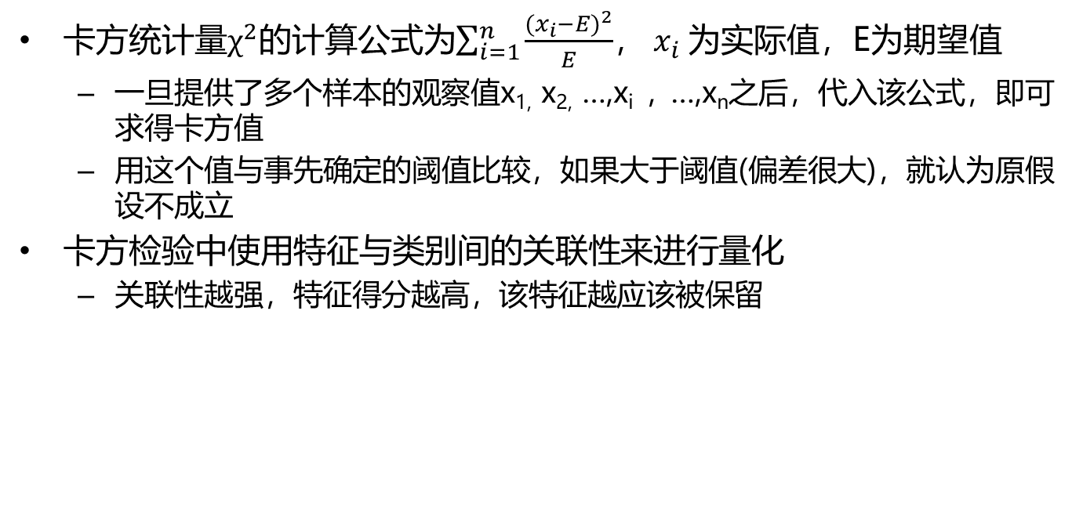
特征工程+（卡方检验实例）
卡方统计量$χ^{2}$的计算公式为$\sum_{i=1}^{n}{\frac{{(x_{i}−E)}^{2}}{E}}$， $x_{i}$为实际值，E为期望值
一旦提供了多个样本的观察值x_{1,} x_{2,} …,x_{i} , …,x_{n}之后，代入该公式，即可求得卡方值
用这个值与事先确定的阈值比较，如果大于阈值(偏差很大)，就认为原假设不成立
卡方检验中使用特征与类别间的关联性来进行量化
关联性越强，特征得分越高，该特征越应该被保留

Slide 5
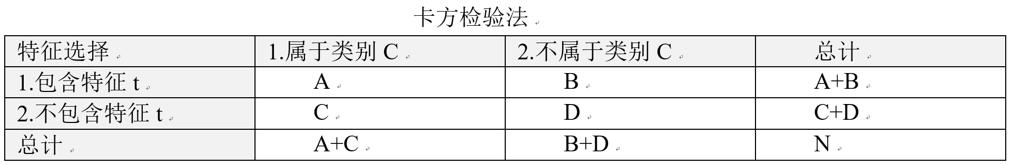
特征工程+（卡方检验实例）
比如，文本分类中
根据文档集(N个文档)的情况，创建如下的列联表；行方向为词t是否出现，列方向为文档是否属于类别C
包含t的文档数量为A+B，文档总数为N，包含t的文档数量占比为(A+B)/N
类别C的文档数量为A+C，于是包含特征t，并且属于类别C的文档数量的期望值为E₁₁=(A+C) × (A+B)/N
在此基础上计算D₁₁= (A-E₁₁)²/E₁₁。
同理计算D₁₂ D₂₁ D₂₂

Slide 6
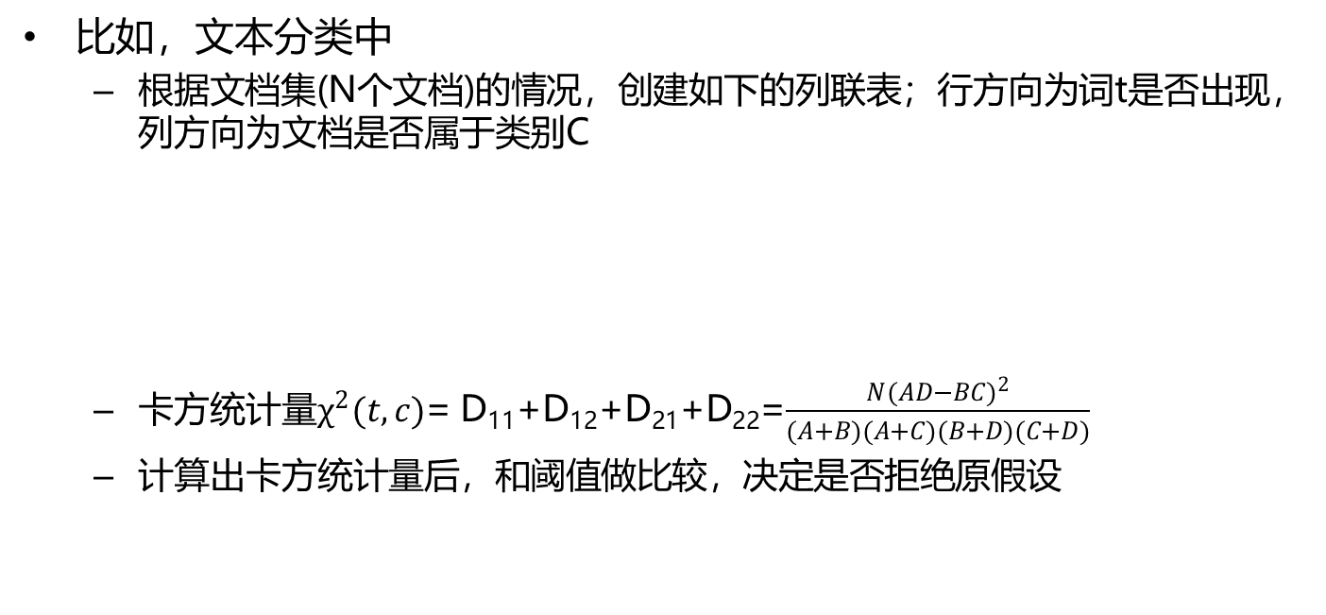
特征工程+（卡方检验实例）
比如，文本分类中
根据文档集(N个文档)的情况，创建如下的列联表；行方向为词t是否出现，列方向为文档是否属于类别C
卡方统计量$χ^{2}(t,c)$= D₁₁+D₁₂+D₂₁+D₂₂=$\frac{N{(AD−BC)}^{2}}{(A+B)(A+C)(B+D)(C+D)}$
计算出卡方统计量后，和阈值做比较，决定是否拒绝原假设

Slide 7
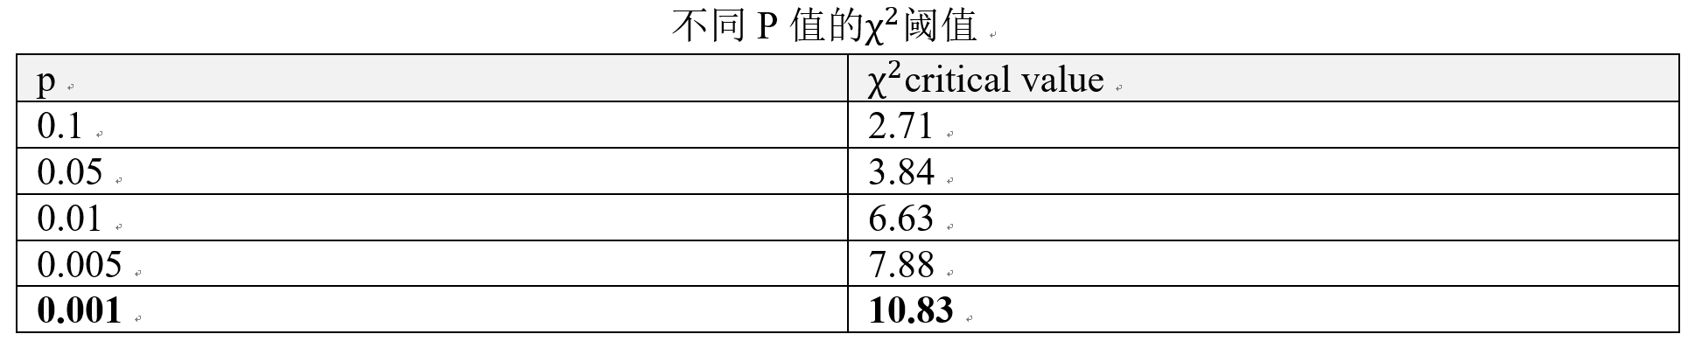

特征工程+（卡方检验实例）
下表给出了卡方分布在自由度为1时的显著性阈值
假设计算出的$χ^{2}$值是283，那么它远远大于10.83
可以在0.001的显著性水平下，拒绝原假设
认为t和C并不独立，而是具有很强的相关性

Slide 8
特征工程+（卡方检验实例）
其他特征（即其他词项）也用同样的方法进行处理
按照卡方统计量进行由大到小的排序，然后对特征进行选择

Slide 9

pause

